Slide 1
ATIVIDADE DE EXTENSÃO II
Cursos: Análise e Desenvolvimento de Sistemas e Sistemas de Informação
Instituição do 3º Setor: Igreja de Deus no Recanto das Emas
Equipe: Ana Clara Nery Barros
Antônio Felipe Espíndola Assunção
Eduardo da Silva Serejo
Gabriel Luiz da Silva Clemente
Samuel Soares Santos
Professor Articulador: Antônio Carlos

Slide 2
Sumário
ITEM | Assunto | Ferramenta | Tempo
1 | MOTIVAÇÃO / PROBLEMA | Árvore de Problemas | 1 min
2 | OBJETIVOS DO SISTEMA | Árvore de Objetivos | 1 min
3 | BACKLOG DO PRODUTO | Lista das Funcionalidades, por objetivo específico | 1 min
4 | PROTÓTIPO DE BAIXA/ALTA FIDELIDADE | QR Code do Protótipo (foco na essência do sistema e nos aspectos inovadores da solução) | de 7 a 10 min
5 | ARQUITETURA DO SISTEMA | Projeto Físico | 1 min
6 | LISTA DOS DOCUMENTOS PRODUZIDOS | Lista dos artefatos e link para documentação completa | 1 min
 |  | TEMPO TOTAL DA APRESENTAÇÃO | 12 a 15 min

Slide 3
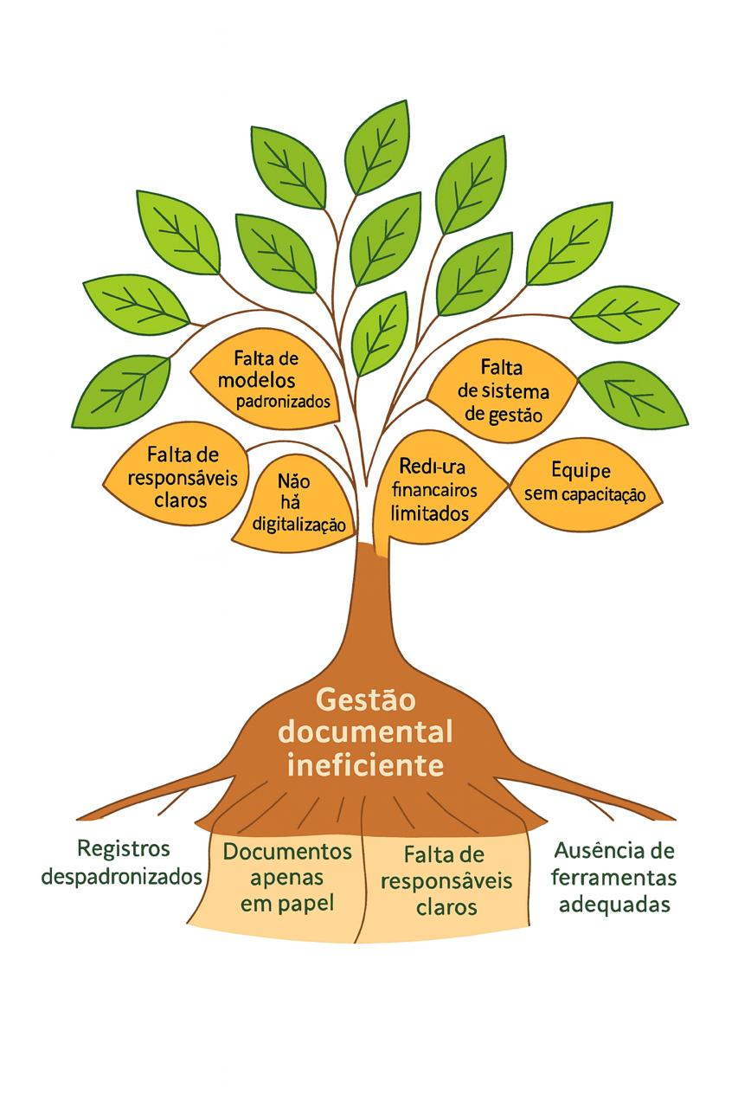
Árvore de Problemas
Problema Central: Gestão documental e organização da lista de membros
Causas Diretas:
Registros despadronizados;
Documentos apenas em papel;
Falta de responsáveis claros;
Ausência de ferramentas adequadas;
Equipe sem capacitação;
Subcausas (Motivações):
Registros despadronizados;
Setores usam formatos diferentes;
Falta de modelos padronizados;
Documentos apenas em papel:
Não há digitalização;
Acesso físico limitado;
Falta de responsáveis claros:
Funções administrativas indefinidas;
Rotatividade de voluntários;
Ausência de ferramentas adequadas:
Falta de sistema de gestão;
Recursos financeiros limitados;
Equipe sem capacitação;
Ausência de treinamentos;
Baixa valorização da documentação;

Slide 4
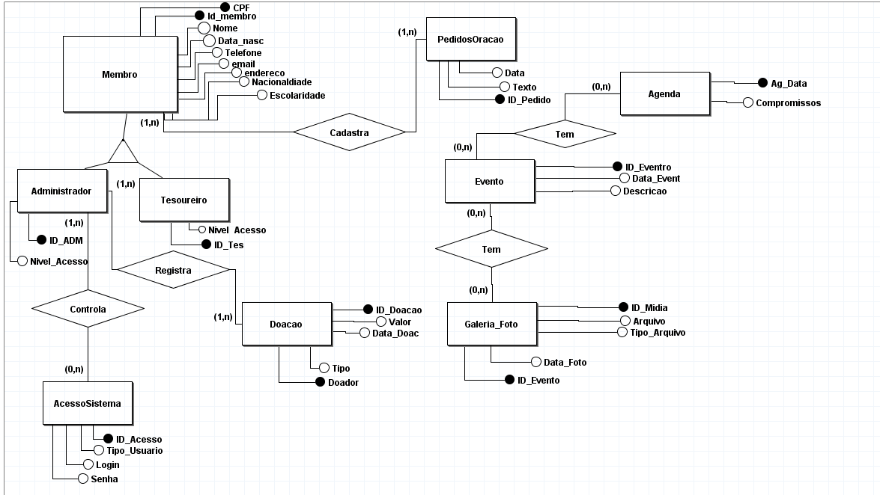
Modelo Conceitual

Slide 5
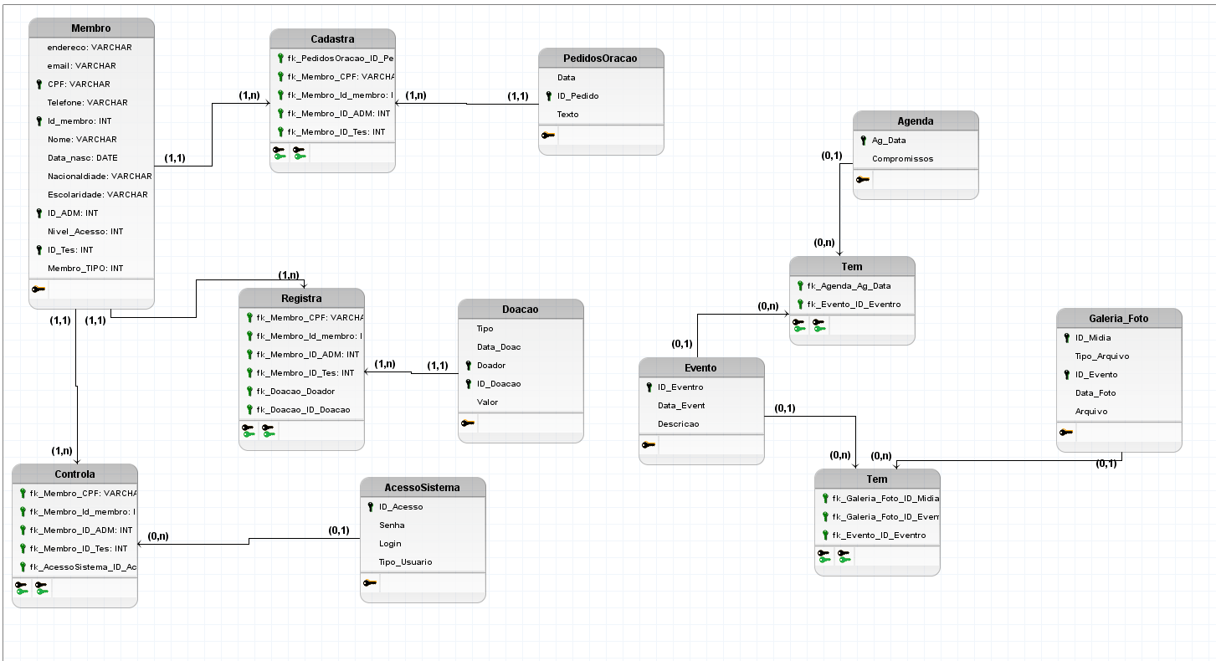
Modelo Lógico

Slide 6
Modelo Físico
Tabela Oração
CREATE TABLE PedidosOracao (
Data DATE,
ID_Pedido INT PRIMARY KEY,
Texto VARCHAR
);
Tabela Evento
CREATE TABLE Evento (
ID_Eventro INT PRIMARY KEY,
Data_Event DATE,
Descricao VARCHAR
);
Tabela Agenda
CREATE TABLE Agenda (
Ag_Data DATE PRIMARY KEY,
Compromissos VARCHAR
);
Tabela Doação
CREATE TABLE Doacao (
Tipo XML,
Data_Doac DATETIME,
Doador INT,
ID_Doacao INT,
Valor DECIMAL,
PRIMARY KEY (Doador, ID_Doacao)
);

Slide 7
Modelo Físico
Tabela Membro
CREATE TABLE Membro (
endereco VARCHAR,
email VARCHAR,
CPF VARCHAR,
Telefone VARCHAR,
Id_membro INT,
Nome VARCHAR,
Data_nasc DATE,
Nacionaldiade VARCHAR,
Escolaridade VARCHAR,
ID_ADM INT,
Nivel_Acesso INT,
ID_Tes INT,
Membro_TIPO INT, PRIMARY KEY (CPF, Id_membro, ID_ADM, ID_Tes)
);
Tabela Galeria
CREATE TABLE Galeria_Foto (
ID_Midia INT,
Tipo_Arquivo XML,
ID_Evento INT,
Data_Foto DATE,
Arquivo XML,
PRIMARY KEY (ID_Midia, ID_Evento)
);
Tabela Sistema
CREATE TABLE AcessoSistema (
ID_Acesso INT PRIMARY KEY,
Senha VARCHAR,
Login VARCHAR,
Tipo_Usuario VARCHAR
);

Slide 8
Objetivos do Sistema
🎯 Objetivo Geral:
Melhorar a gestão administrativa, financeira e comunitária da Igreja de Deus no Recanto das Emas, promovendo maior organização, integração e transparência nas atividades e ações sociais.
📌 Organizar o cadastro de membros
Implementar um sistema de registro digital que permita classificar membros por ministério, idade e frequência, facilitando o acompanhamento pastoral e a segmentação de ações.
📌 Aprimorar a gestão financeira e documental
Digitalizar documentos da tesouraria e registrar lançamentos de dízimos e ofertas, garantindo maior controle, segurança e transparência nas movimentações financeiras da igreja.
📌 Fortalecer as ações sociais da igreja
Criar uma base de dados para cadastrar famílias atendidas em ações sociais e acompanhar o impacto de projetos como o futebol infantil e a distribuição de alimentos.
📌 Gerenciar a programação de eventos e cultos
Desenvolver uma agenda digital para organizar os cultos semanais e eventos especiais, com lembretes automatizados para membros e líderes.
📌 Facilitar a comunicação interna com os membros
Estabelecer um canal centralizado para envio de avisos, solicitações e informações gerais via WhatsApp e/ou portal da igreja.

Slide 9
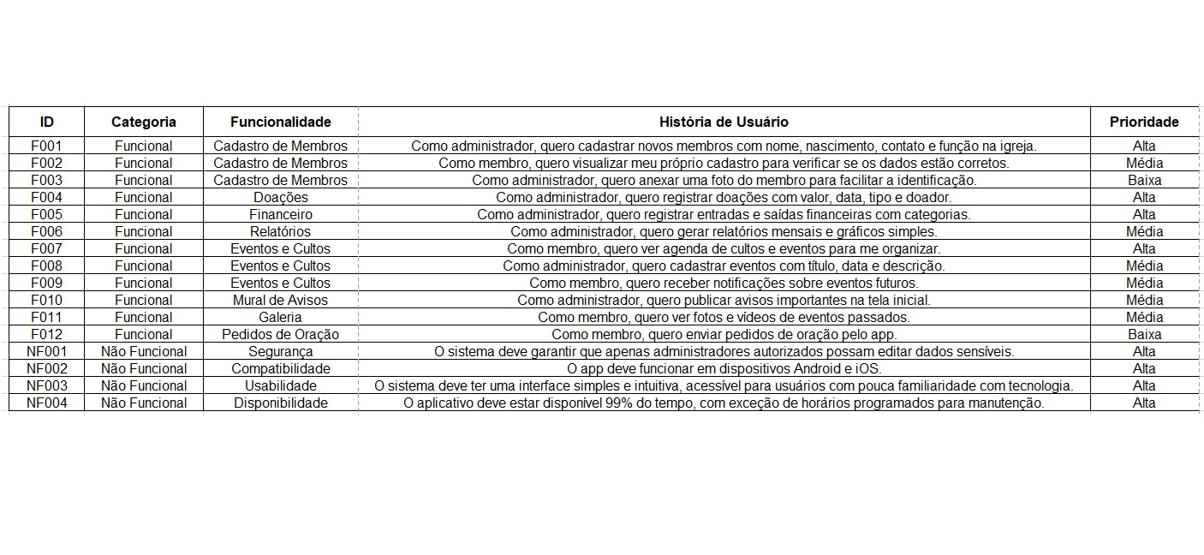
Backlog

Slide 10
Projeto de Alta Fidelidade
https://www.figma.com/design/H8sFOXi3lDuSdd4xNydlaj?node-id=0-1

Slide 11
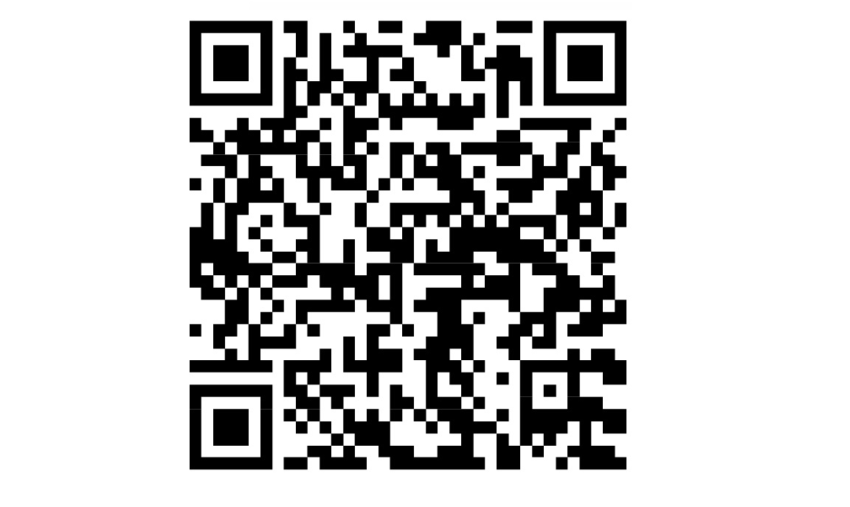
Documentação:
https://drive.google.com/drive/folders/17EW3qRov8qWeOBex44kiFx80i3PPj0vp?usp=sharing

Slide 12

Obrigado pela Atenção!

